Slide 1
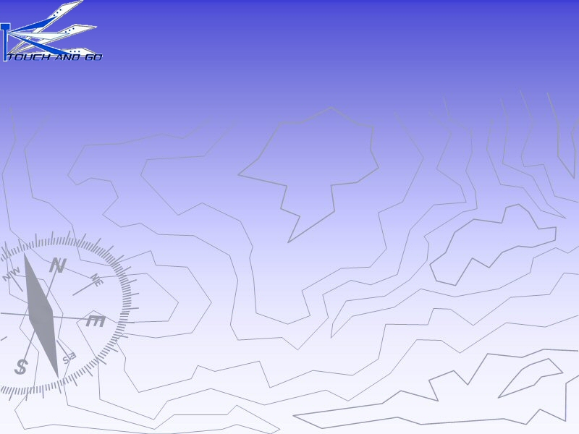
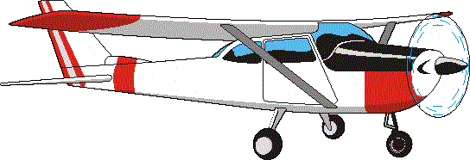
LES PARTIES DE L'AVION
Gouverne de direction
verrière
Capot
Aile
Cône de l’hélice
F-GCES
Gouverne de profondeur
Hélice
Immatriculation
Train principal
Roulette de nez
EMPENNAGE
fuselage
TRAIN D’ATTERRISSAGE

Slide 2
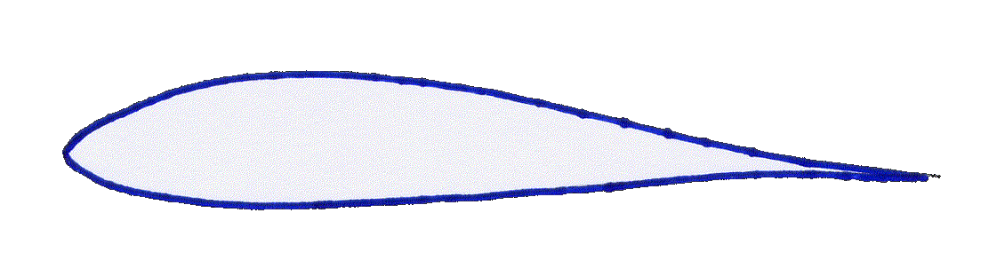
Les parties de l’aile
EXTRADOS
Bord d’attaque
INTRADOS
Bord de fuite

Slide 3
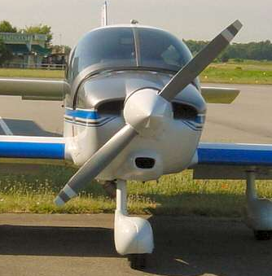
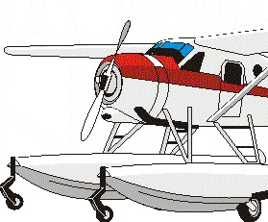
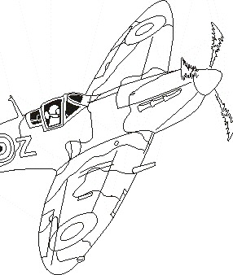
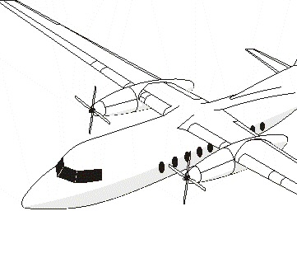
Les hélices
Une pâle d’hélice
Hélice bipale
Hélice tripale
Hélice quadripale

Slide 4
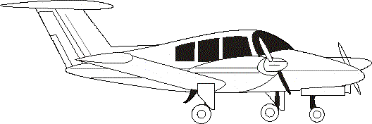
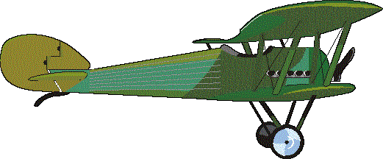
Les trains d’atterrissage
Train d’atterrissage TRICYCLES
Roulette de nez
Train principal
Train d’atterrissage CLASSIQUE
Roulette de queue
Train principal

Slide 5
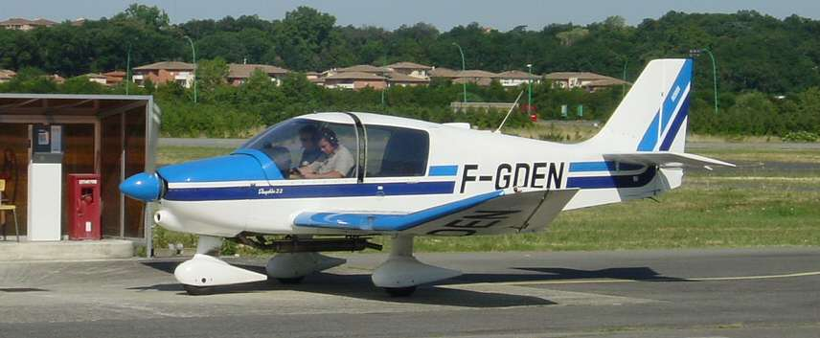
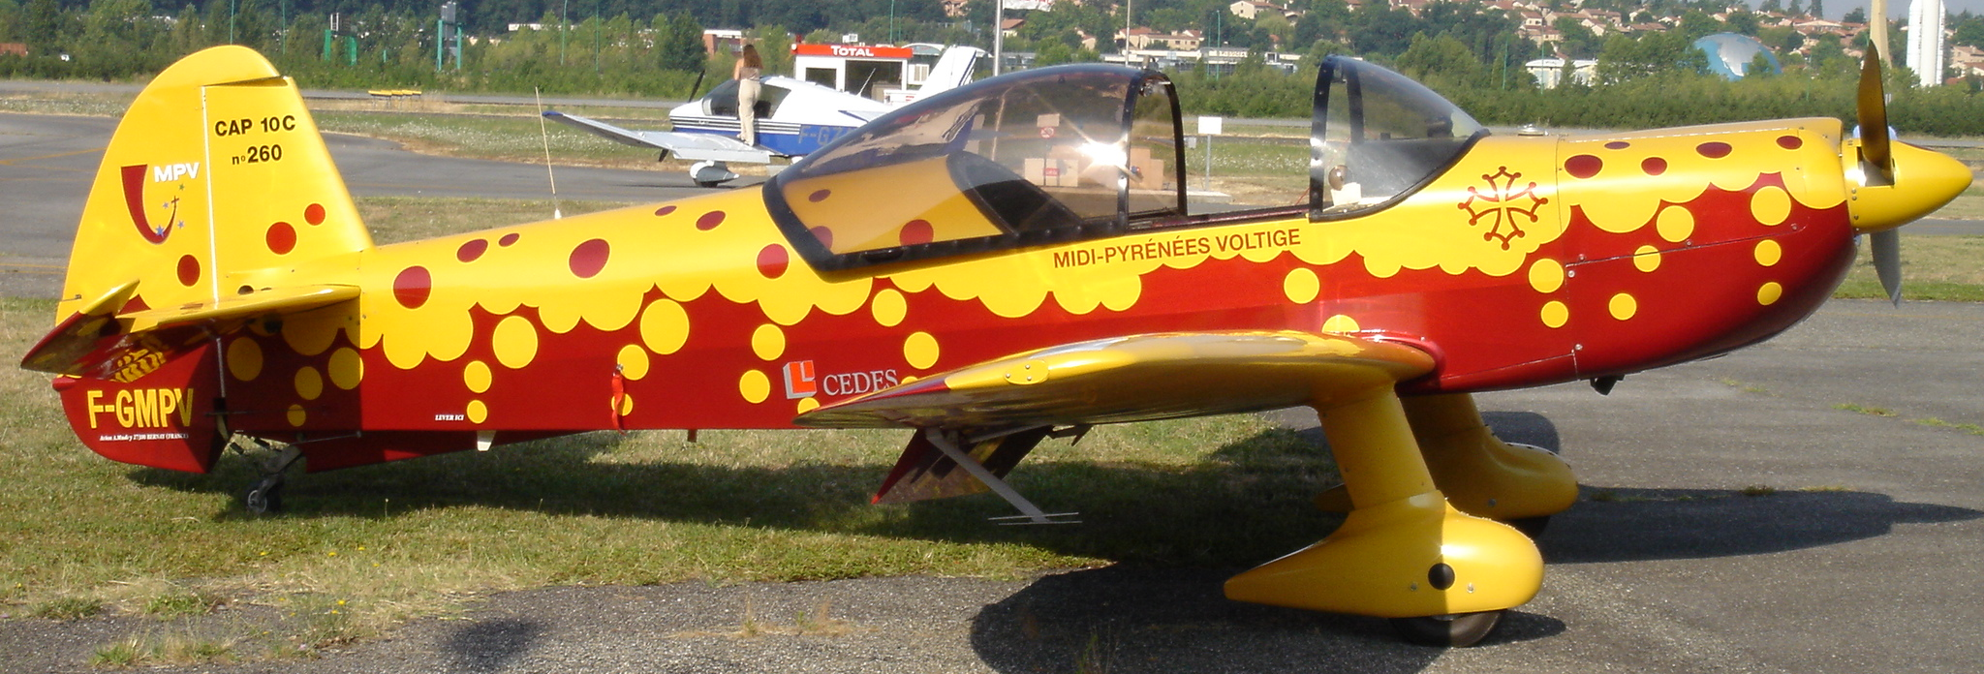
Avion à, train d’atterrissage tricycle : DR 400
Avion à train d’atterrissage classique : Cap 10 (voltige)

Slide 6
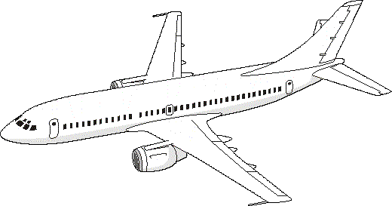
Les principaux types de propulsion
Le moteur à explosion et l’hélice
Les réacteurs

